Slide 1
Икона Пре­свя­той Богородицы «Одигитрия» Устюженская
28 июля/10 августа

Slide 2
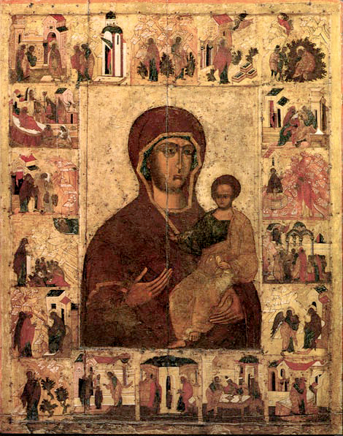

Slide 3
Устюженская ико­на Пре­свя­той Бо­го­ро­ди­цы «Оди­гит­рия»
Ико­на Пре­свя­той Бо­го­ро­ди­цы Оди­гит­рия из ико­но­ста­са Бо­го­ро­ди­це-Рож­де­ствен­ско­го со­бо­ра го­ро­да Устюж­ны Во­ло­год­ской об­ла­сти (быв­шая Нов­го­род­ская гу­бер­ния) – од­на из са­мых древ­них и по­чи­та­е­мых на Ру­си пра­во­слав­ных свя­тынь. Этот образ является списком с почитаемой на Руси Смоленской иконы Божией Матери, именуемой «Одигитрия», принесенной из Царьграда в 1046 году. Написан он выдающимся представителем верхневолжской иконописной школы на рубеже XV—XVI веков для храма Рождества Богородицы в г.Устюжне. Скромное одеяние иконы резким контрастом подчеркивает глубинную духовную мощь, исходящую светлого образа. В церковном календаре годом обретения иконы указан 1290 год.
Еще в XVI столетии икона «Богоматерь Одигитрия» была прославлена как чудотворная, а с XVII века получила всероссийскую известность.
В 1821 г. икона была покрыта серебряной с позолотой ризой и украшена драгоценными камнями. Благодаря тому, что образ с древности был защищен окладом, первоначальная живопись сохранилась практически полностью.

Slide 4
Чудотворная икона «Богоматерь Одигитрия Устюженская». Конец XV – начало XVI вв.

Slide 5
Описание иконы
Устюженская икона Богоматери Одигитрии, с клеймами земной жизни (ок. 1558 г.).
Размеры иконы - 127,5 x 97,5. Размер средника - 82,5 х 58,5.
Икона происходит из местного ряда Богородице-Рождественского собора в Устюжне.
Место хранения: Устюженский краеведческий музей. УМ, инв. 1162.
Реставрация: ВСНРПМ, 1968, реставраторы Н.В. Перцев, А.А. Рыбаков.
Порядок клейм: 1. Принесение даров; 2. Отвержение даров; 3. Удаление Иоакима и Анны; 4. Благовестие Анне в саду; 5. Благовестие Иоакиму в пустыне; 6. Рождество Богоматери; 7. Ласкание Богоматери; 8. Принесение Богоматери во храм; 9. Чудо о спасение отрочати; 10. Богоматерь Боголюбская; 11. Введение во храм; 12. Прощание с женами Иерусалимскими; 13. «Смертное» благовещение; 14. «Смертное» благовещение в саду; 15. Обручение Богоматери; 16. Оступание Богоматери; 17. Пир первосвященников; 18. Зачатие Богоматери.

Slide 6
Иоаким уходит к стадам своим

Slide 7
Принесение Богоматери первосвященникам

Slide 8
Введение Богоматери во храм

Slide 9
Обручение Богоматери Иосифу

Slide 10
Испытание Богоматери водой обличения

Slide 11
Видение Саломеи

Slide 12
Богоматерь Боголюбская

Slide 13
Моление Богоматери

Slide 14
Смертное Благовестие

Slide 15
Прощание Богоматери с женами иерусалимскими перед Успением

Slide 16
История Устюженской ико­ны Пре­свя­той Бо­го­ро­ди­цы «Оди­гит­рия»
По пре­да­нию, по мо­лит­вам к Бо­жи­ей Ма­те­ри пе­ред этой ико­ной го­род неод­но­крат­но спа­сал­ся от на­ше­ствия шве­дов и по­ля­ков. В 1936 го­ду Бо­го­ро­ди­це-Рож­де­ствен­ский со­бор был за­крыт, а чу­до­твор­ный об­раз пе­ре­дан в кра­е­вед­че­ский му­зей Устюж­ны. В 1994 го­ду ико­на бы­ла по­хи­ще­на и вы­ве­зе­на за гра­ни­цу. В ре­зуль­та­те ме­ро­при­я­тий, про­ве­дён­ных Фе­де­раль­ной служ­бой по над­зо­ру за со­блю­де­ни­ем за­ко­но­да­тель­ства в сфе­ре мас­со­вых ком­му­ни­ка­ций и охране куль­тур­но­го на­сле­дия свя­ты­ня бы­ла об­на­ру­же­на в Лон­доне и воз­вра­ще­на в Рос­сию. 22 января 2006 г. в Патриарших палатах Кремля Президент Российской Федерации В.В. Путин передал Святейшему Патриарху Московскому и всея Руси Алексию II чудотворную Устюженскую икону Божией Матери.

Slide 17
Устюженская икона «Богоматерь Одигитрия» в храме Христа Спасителя в Москве

Slide 18
Тропарь Божией Матери пред иконой Ее Устюженской «Одигитрия»
глас 4:
Всепетая и Всеславная Царице Богородице,/ Мати всея твари Содетеля,/ христианская Надеждо и Заступнице,/ печальным утешение, ненадеющимся и отчаявшимся скорое надеяние, молим Тя:/ милостива буди нам, грешным,/ не остави раб Твоих/ и не отрини моления недостойных./ Молимтися, взирающе ко образу Твоему честному/ святыя и чудотворныя иконы Твоея/ и вопиюще с плавающими и путь шествующими,/ да пребудет милость Твоя./ О Владычице, ризою честною защити,/ и во всяцех местех злых соблюди,/ и молися к рождшемуся из Тебе Христу Богу нашему,// да спасет от грех души наша.

Slide 19
Ссылки на источники
https://azbyka.ru/days/ikona-odigitrija-ustjuzhenskaja
http://www.patriarchia.ru/db/text/83821.html
https://expertmus.livejournal.com/83747.html
https://drevo-info.ru/articles/13472.html
https://www.tg-m.ru/articles/4-2009-25/vozvrashchenie-natsionalnoi-svyatyni
https://days.pravoslavie.ru/Life/life4330.htm

